Slide 1
Kivitalon energiatehokkaat liitokset

Slide 2
Energiatehokkaissa kivirakenne
- erityisesti huomioitava
Rakenteista tehdään tiiviitä.
Muovieristeet yleistyvät kivitalojen lämmöneristeenä, niiden asennuksessa on huomioitava:
  Levyn reunoille jätetään 10-20 mm saumausvara.
  Ponttisaumat vaahdotetaan ennen kiinnitystä.
  Saumaus puhtaaseen pintaan; eristeen paineilmapuhdistus, sementtiliima on poistettava betonipinnoista.
  Saumaus vähintään kaksivaiheisesti, jolloin syntyy useita tiiviitä pintakalvoja saumaukseen.
  Pysty- ja vaakarakenteiden liitokset ovat erittäin tärkeitä. Erityisesti kivi- ja puurakenteiden liitoksissa on huomioitava lämpö- ja kosteusmuodonmuutokset sekä pitkäaikaiskestävyys.

Slide 3
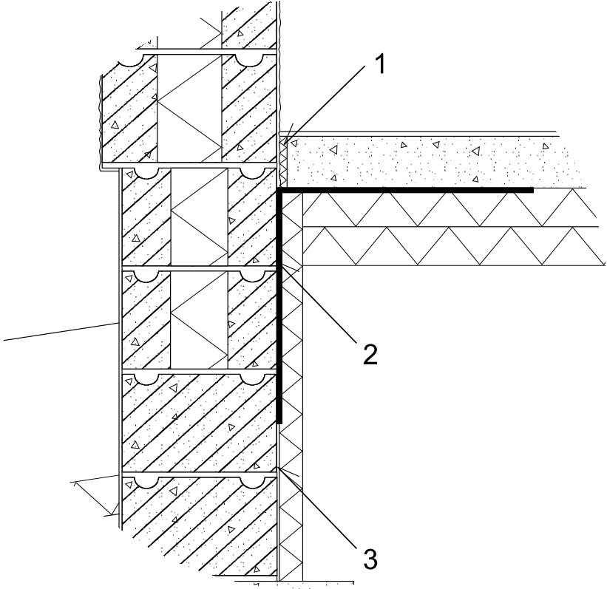
Maanvastaisen laatan ja ulkoseinän liitos - Ulkoseinä ensin
Sokkeliharkot pinnoitetaan molemmista pinnoistaan anturaan asti.
Kumibitumi-kermikaista liimataan harkkoihin ja käännetään lattiaeristeen päälle laatan alle.
Laatan ja seinän väliin asennetaan umpisoluinen
10 mm. solupolyeteeni-kaista.
Laatan kutistumisen vuoksi sauma tiivistetään elastisella saumamassalla.
4
3
2
1
Notes:
Kohteet, joissa kivirakenteinen seinä tehdään ennen lattialaatan valua.
Kumibitumikermikaista estää myös radonin pääsyn sisäilmaan.
Harkkoseinän ilmanpitävyys perustuu pinnoitusten yhtenäisyyteen, joten pinnoitteen tulee ulottua seinän alareunaan saakka.
Sokkeliharkon pinnoitteen tulee olla tasainen, jotta eristelevyt saadaan tiiviisti kiinni sokkeliin.
Vaihtoehtoisesti sokkelin sisäpuolen tiivistys voidaan tehdä tiivistämällä sisäpuolisen lämmöneristeen saumat vaahdolla ennen sisäpuolista täyttöä.
Sokkeliharkot pinnoitetaan molemmista pinnoistaan anturaan saakka. Näin estetään radonin pääsy harkkoja pitkin sisäilmaan ja myös kermin kiinnitys on helpompaa, kun alusta on tasainen.

Slide 4
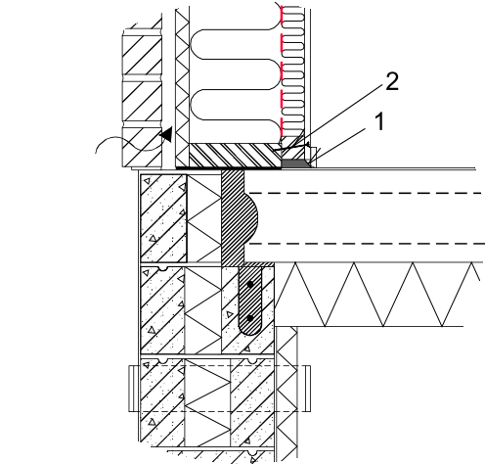
Kivirakenteinen tuulettuva alapohja
Seinän alle asennetaan kumibitumi-
kermikaista kapilaarikatkoksi ja varmistamaan päätysauman höyrynpitävyys.
Betonirakenteen ja sokkeliharkon väliset vaakasaumat ovat ilmatiiviitä, kun juotosvalut tehdään huolellisesti.
Elementtien liitokset tiivistetään pinnan tasoitekerroksella.
Puurakenteisen seinän höyrynsulkukalvo kiristetään vaakakoolauksen ja seinän alajuoksupuun väliin.
Seinän alaosan ja laatan väli tiivistetään polyuretaanivaahdotuksella.
4
3
1
5
2
Notes:
Ryömintätilainen alapohja, jonka kantavana rakenteena on ontelolaatta.
Alajuoksun ja laatan välissä on bitumikermikaista kapillaarikatkona.
Ryömintätilassa tulee olla hyvä tuuletus.
Myös maanpinta eristetään ryömintätilan puolelta. Maanpinta voidaan eristää esimerkiksi kevytsorakerroksella.
Sokkeli eristetään tarvittaessa, jottei rakenteeseen synny kylmäsiltaa.
Sokkeliharkot suositellaan pinnoitettaviksi höyrynpitävyyden varmistamiseksi.
Laatan alapuolisen lämmöneristeen saumat tulisi vaahdottaa lämmöneristekerroksen yhtenäisyyden varmistamiseksi ja konvektiovirtauksien estämiseksi eristelevyjen saumoissa.

Slide 5
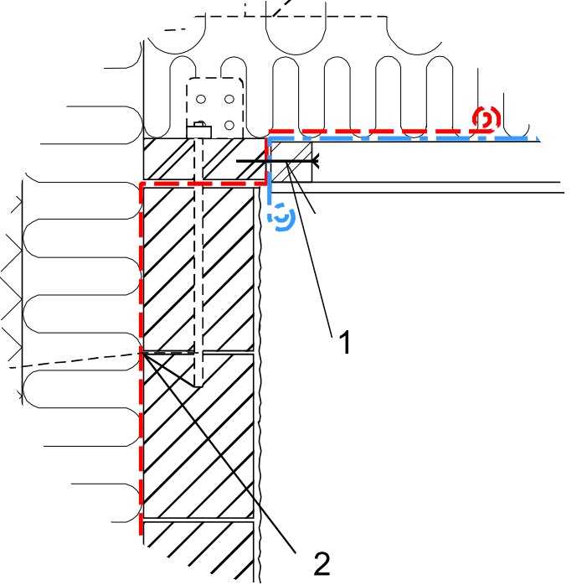
Puuyläpohjan ja kivirakenteisen ulkoseinän liitos – sivuräystäs
Harkkoseinän päälle asetetaan noin metrin levyinen höyrynsulku-muovikaista.
Yläpohjan teon yhteydessä seinän höyrynsulku käännetään yläpohjan höyrynsulun kanssa limittäin.
Vaakakoolauksen ruuvi-kiinnityksellä (k300) liitos puristetaan tiiviiksi.
2
3
1
Notes:
Kivirakenteiset (harkko/tiili) ulkoseinät, joissa on erillinen lämmöneristekerros.
Puuyläpohjassa on höyrynsulkuna kalvo.
Harkkoseinän päälle asetetaan höyrynsulkumuovikaista, joka käännetään yläpohjan höyrynsulun kanssa limittäin. Kaistan tulee ulottua seinässä alaspäin vähintään 500 mm matkan (2). Tällä varmistetaan ylimpien harkkokerrosten höyrynpitävyys, mikäli pinnoitteisiin syntyy halkeamia saumojen kohdille, ja estetään ilman virtaus yläjuoksupuun alta suoraan eristetilaan.
Rakennuksen nurkissa höyrynsulkukalvot laskostetaan, limitetään ja teipataan yhteen.
Harkkoseinän ilmansulkuna toimii sisäpuolen tasoitekerros, joten sen täytyy ulottua seinän yläreunaan asti, myös alaslasketun katon taakse.
Yläpohjan lämmöneristeenä voi olla levymäinen tai puhallettava eriste. Tarkempia ohjeita puurakenteisista yläpohjista on esitetty luvussa 4.1.
Jos yläpohjan höyrynsulkuna on levy, voidaan liitoksen tiivistyksessä soveltaa detaljin 7.3 c ohjetta.
Päätyräystään detalji on esitetty kuvassa 7.2.

Slide 6
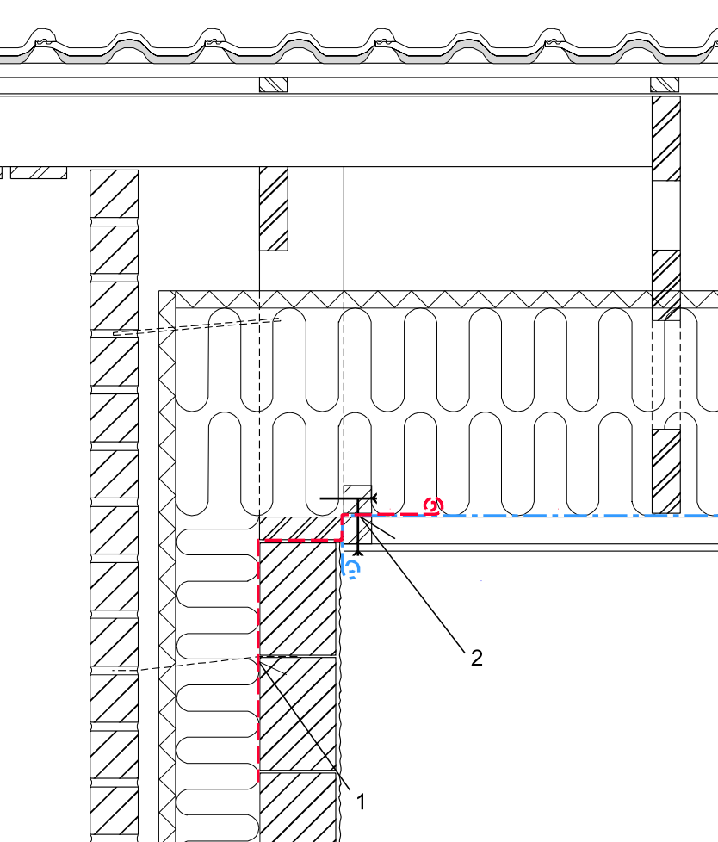
Puuyläpohjan ja kivirakenteisen ulkoseinän liitoksen tiivistys höyryn-sulkumuovikaistalla, päätyräystäs
Harkkoseinän päälle asetetaan höyrynsulku-muovikaista.
Kaista nidotaan sisäpuolelta rimaan odottamaan sisäkaton rakentamisvaihetta. Tämä rima toimii liitoksessa myös toisena puristusrimana.
höyrynsulkukalvo limitetään yläpohjan höyrynsulun kanssa ja kiristetään koolausrimojen väleihin ruuvattavilla erillisillä rimoilla (ruuvikiinnitys k300).
2
3
1
Notes:
Kivirakenteiset (harkko/tiili) ulkoseinät, joissa on erillinen lämmöneristekerros.
Päätyseinän ylin harkkokerros ja sisäkattopinta ovat vaakasuorassa tai päätyseinän harkot on viistetty kattokaltevuuden suuntaisesti.
Puuyläpohjassa on höyrynsulkuna kalvo.
Harkkoseinän päälle asetetaan ilmansulkumuovikaista Kaistan tulee ulottua seinässä alaspäin vähintään 500 mm
Liitoksen ilmatiiviys voidaan puristuksen lisäksi varmistaa saumaamalla puiden väliin jäävä rako alapuolelta kitillä tai elastisella massalla.
Harkkoseinän ilmansulkuna toimii sisäpuolen tasoitekerros, joten sen täytyy ulottua seinän yläreunaan asti, myös alaslasketun katon taakse.
Yläpohjan lämmöneristeenä voi olla levymäinen tai puhallettava eriste.

Slide 7
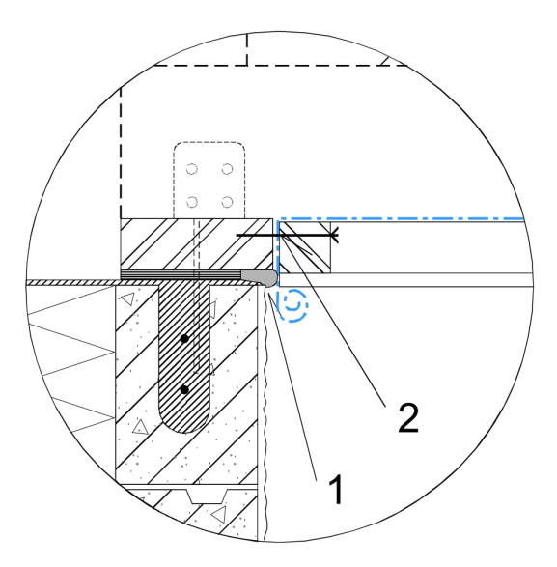
Eristeharkkoseinän ja puuyläpohjan liitos – tasaus yläjuoksupuun alta
Yläpohjan ilmansulkukalvo kiristetään tasakertapuuta vasten yläpohjan koolausriman avulla (ruuvikiinnitys k300).
Kun kattoristikon korkeusasema tasataan seinän yläjuoksupuun alta, vaahdotus tehdään yläjuoksun ja harkon väliin jäävään uraan.
2
1
Notes:
Kivirakenteiset ulkoseinät, jotka on tehty yhtenäisestä harkkorakenteesta eikä muovikelmua voi käyttää
Kohteet, joissa ei voida käyttää höyrynsulkumuovikaistaa.
Puuyläpohjan höyrynsulkuna on kalvo
Harkkoseinän höyrynsulkuna toimii sisäpuolen tasoitekerros, joten sen täytyy ulottua seinän yläreunaan asti, myös alaslasketun katon taakse.

Slide 8
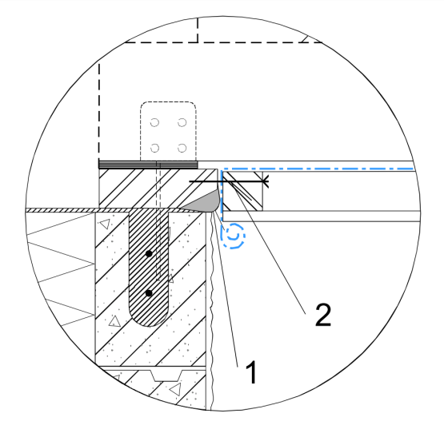
Eristeharkkoseinän ja puuyläpohjan liitos – tasaus yläjuoksupuun päältä
Yläpohjan ilmansulkukalvo kiristetään tasakertapuuta vasten yläpohjan koolausriman avulla (ruuvikiinnitys k300).
Kun kattoristikon korkeusasema tasataan seinän yläjuoksupuun päältä, harkkoseinän päälle asennetaan viistetty yläjuoksupuu ja kolo vaahdotetaan.
2
1
Notes:
Kivirakenteiset ulkoseinät, jotka on tehty yhtenäisestä harkkorakenteesta eikä muovikelmua voi käyttää
Kohteet, joissa ei voida käyttää höyrynsulkumuovikaistaa.
Puuyläpohjan höyrynsulkuna on kalvo
Harkkoseinän höyrynsulkuna toimii sisäpuolen tasoitekerros, joten sen täytyy ulottua seinän yläreunaan asti, myös alaslasketun katon taakse.

Slide 9
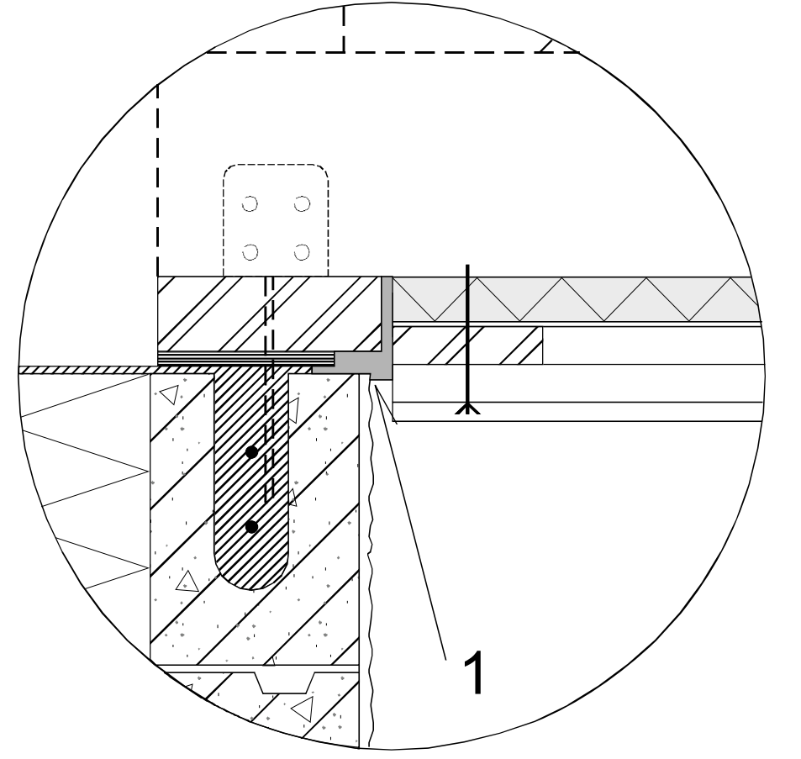
Yläpohjan höyrynsulku solumuovieristyslevyllä
Kattoristikoiden korkeusasema tasataan yläjuoksu-puun alta.
Polyuretaani-vaahdotus levyn, yläjuoksupuun ja harkon väliin.
1
2

Slide 10
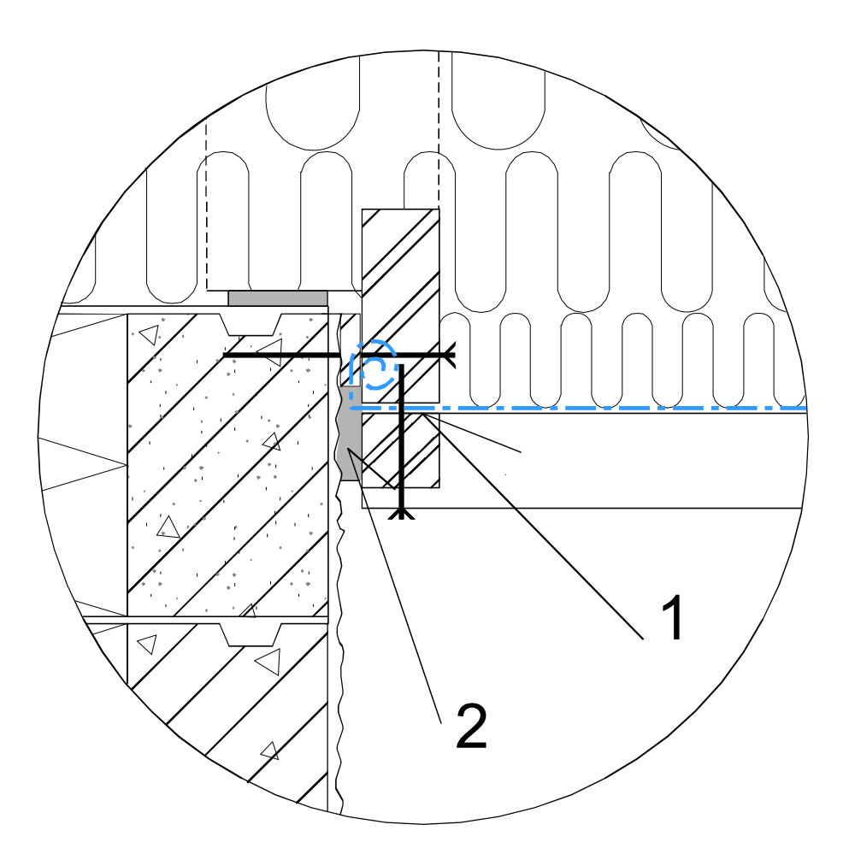
Kivirakenteisen ulkoseinän ja puuylä-pohjan liitos ja tiivistys, vino sisäkatto
Päätyseinään kiinnitetään välikkeillä kattopinnan suuntainen soiro.
Yläpohjan höyrynsulkukalvo puristetaan seinään kiinnitetyn puun ja päädyn tukirimojen väliin
(ruuvikiinnitys k300).
Välikkeiden, puristusriman ja harkkorakenteen väliin jäävä tila tiivistetään polyuretaanivaahdolla.
1
2
3
Notes:
Kivirakenteinen päädyn ulkoseinä, joka on tehty yhtenäisestä harkkorakenteesta.
Puuyläpohjan höyrynsulkuna on kalvo tai levy.
Katon sisälevyn reunan ja höyrynsulun kiinnitystä varten alaslaskurimojen väleihin tarvitaan erilliset kiinnitysrimat
Liitos on periaatteeltaan sama, kun yläpohjan höyrynsulkuna on levy. Tällöin polyuretaanivaahdotus tehdään levyn pään ja seinäharkon väliin.
Harkkoseinän ilmansulkuna toimii sisäpuolen tasoitekerros, joten sen täytyy ulottua seinän yläreunaan asti, myös alaslasketun katon taakse.
Yläpohjan lämmöneristeenä voi olla levymäinen tai puhallettava eriste.

Slide 11
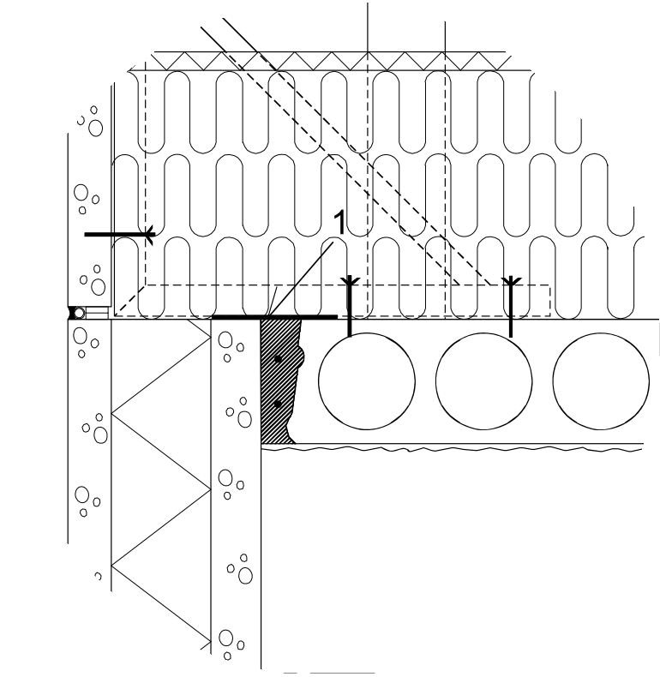
Betonisandwichelementin ja ontelolaatan liitos ei-kantavalla seinällä
Sauman tiiveys varmistetaan hitsattavalla tai liimattavalla kumibitumi-
kermikaistalla.
1
Notes:
Rakennukset, joissa on kivirakenteinen yläpohja ja harkkorakenteinen tai betonielementtiulkoseinä. Ei-kantava seinä.
Kantavalla seinällä yläpuolisten rakenteiden kautta tuleva kuormitus tiivistää liitosta.
Muidenkin ontelolaatan saumojen päälle on yläpohjassa suositeltavaa asentaa höyrynsulkukaistat

Slide 12
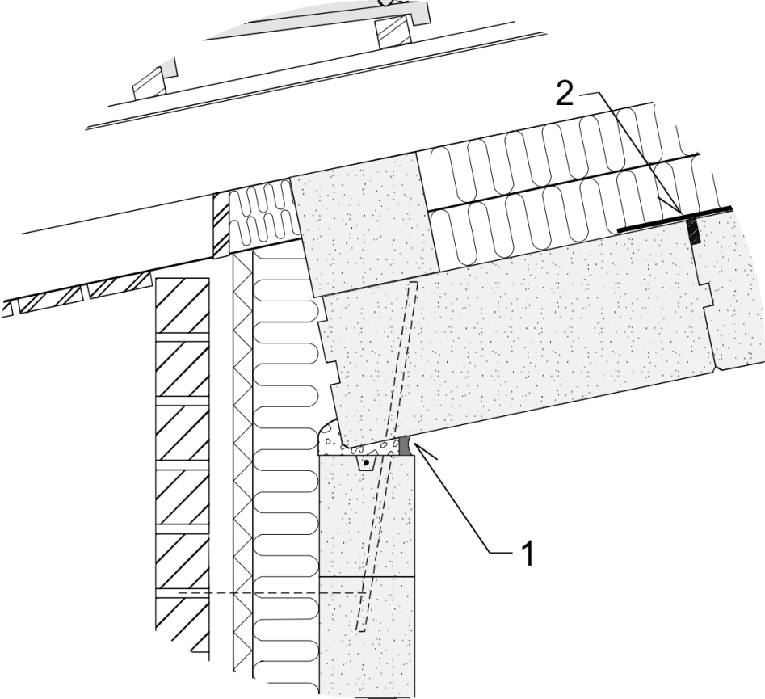
Kevytbetonitalon ulkoseinän ja yläpohjan liitos sivuräystäällä
Liitos tiivistetään vaahdottamalla.
Tiiveys varmistetaan elastisella kittauksella.
Yläpohjaelementtien saumojen päälle suositellaan liimattavavia 200 mm levyisiä kumibitumi-kermikaistoja.
3
1
2
Notes:
Vaihtoehtoisesti höyrynpitävyys voidaan varmistaa yhtenäisellä kevytbetoniyläpohjan päälle levitettävällä kalvolla. Kalvo ei kuitenkaan saa toimia rakenteessa höyrynsulkuna, jotta kevytbetonin rakennekosteus pääsee kuivumaan.
Rakenneratkaisussa yläpohjaelementti tukeutuu päätyseinille. Kantavalla seinällä yläpuolisten rakenteiden kautta tuleva kuormitus tiivistää liitosta.

Slide 13
Ikkunakarmien tiivistäminen
Ikkuna tiivistetään polyuretaanivaahdolla.
Ulkoreunaan jätetään tuuletusrako.
Polyuretaanivaahtosauman tulee yltää elementin sisä-kuoren ja karmin väliin.
1
3
2
Notes:
Kohteet, joissa ikkunoiden ja ovien asennuksessa ei tarvitse ottaa huomioon rakenteen painumista.
Ikkunoiden ja ovien tiivistystyössä huolellisuus on erityisen tärkeää. Karmien tiivisteiden kunto ja toiminta tulee tarkastaa niiden asentamisen yhteydessä.
Sisäreunasta tulee varmemmin tiivis, kun vaahdotus tehdään kahden jäykän pinnan väliin. Jos uretaania joudutaan leikkaamaan, on suositeltavaa varmistaa ilmatiiveys elastisella saumauksella. Karmin ulkoreunassa osa tiivistetilasta voidaan täyttää myös mineraalivillakaistalla.

Slide 14
Pohdinta: Mitkä ovat energiatehokkuuden ja laadun kannalta kriittiset työvaiheet asuinkerrostalotuotannossa?
Elementeissä olevien lämmöneristeiden välien tilkintä tai saumaus
Elementtien betonisaumaus ilmatiiviisti
Työmaalla asennettavien lämmöneristeiden kiinnitys ja saumaus
Peittävät tasoitetyöt alapohjissa ja ulkoseinissä
Ikkunoiden ja ovien ristimitat, käynnin säätäminen sekä karmien saumaus ja kittaus
Pysty- ja vaakarakenteiden liitosten tiivistäminen mahdolliset muodonmuutokset huomioiden

Slide 15
Muista!
Lämmöneristeet tiiviisti runkoa ja pintoja vasten.
Pehmeät lämmöneristeet pieneen puristukseen.
Kovat lämmöneristeet vaahdotetaan 1-2 kertaa ympäri, vaahdotettavan raon on aina oltava yli 10 mm ja alle 25 mm.
Höyrynsulkukalvot ehjänä ja rungon liikkeet sallien.
Höyrynsulkukalvojen liitokset puristuskiinnityksellä aina kun mahdollista.
Betonitaloissa elementin alasauma on kriittisin. ”Makkaravalu” ja jälkisullonta on tehtävä huolella. Joissakin detaljeissa lattian tasoitekerros myös tiivistää liitosta.
Rakenteiden tulee pysyä tiiviinä vuosikymmeniä. Se on otettava huomioon materiaalien kuten höyrynsulkuteippien valinnassa.
Pelkkä teippaus ei riitä, koska ilma haurastuttaa teippejä, eivätkä ne aina kestä lämpö-, kosteus tai lumikuormista johtuvia rakenteiden liikkeitä.

Slide 16

Oppimateriaaliin on sisällytetty energiatehokkaaseen rakentamiseen tarvittavia hyviä käytäntöjä ja periaatteita. Kirjoittajat eivät vastaa niiden sopivuudesta yksittäisiin rakennuskohteisiin sellaisinaan.
Yksittäisten rakennuskohteiden toteutus tulee tehdä kyseisten kohteiden toteutussuunnitelmien mukaisesti.
Alkuperäinen aneisto on tuotettu EU:n Horizon2020-ohjelman BUILDUPSkills-hankkeessa (Motiva Oy, TTS, TUT, 2016). Työryhmä: Olli Teriö, Jukka Lahdensivu, Juhani Heljo, Jaakko Sorri, Ulrika Uotila, Aki Peltola, Jari Hämäläinen & Heidi Sumkin. Aineisto päivitetty 2019 (Risto Tenhunen ja Olli Teriö). www.motiva.fi/buildupskills
Kiitos!

